Slide 1
Imagen: P. Erick Félix, CM

Slide 2
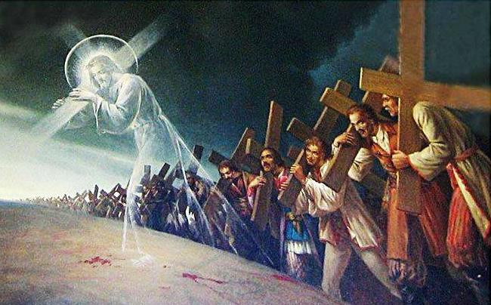
LECTIO DIVINA –DOMINGO 24º T. ORDINARIO - “B”
SI ALGUNO QUIERE VENIR DETRÁS DE MI…
^{San Marcos 8, 27-35}
SI ALGUNO QUIERE VENIR
DETRÁS DE MÍ ….
12 setiembre 2021

Slide 3
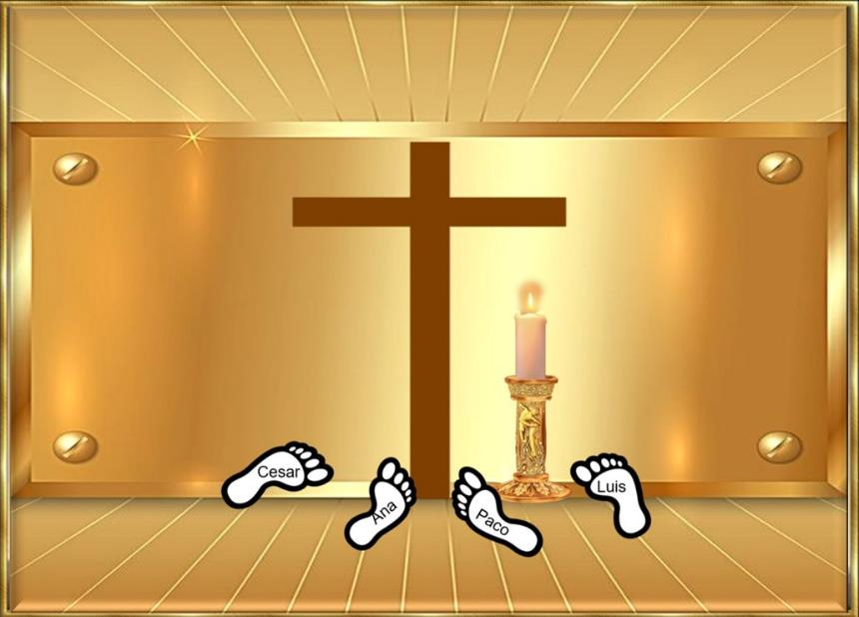
Ambientación: Al centro: una cruz y un cirio, alrededor huellas de cartulina con los nombres de los participantes.
Cantos sugeridos: Jesús te seguiré; Te sigo a ti

Slide 4
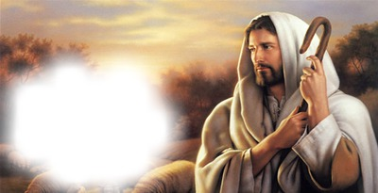
AMBIENTACIÓN:
El Evangelio de este domingo inicia una intensa instrucción a los discípulos. Jesús ha desvelado poco a poco su verdadero rostro. Es el Mesías.
Pero su mesianismo pasa por el sufrimiento, la condena y la muerte. Y este camino de cruz hay que recorrerlo.
Creer es aceptar un compromiso vital que lleva a dar incluso la vida por seguir al Señor.

Slide 5
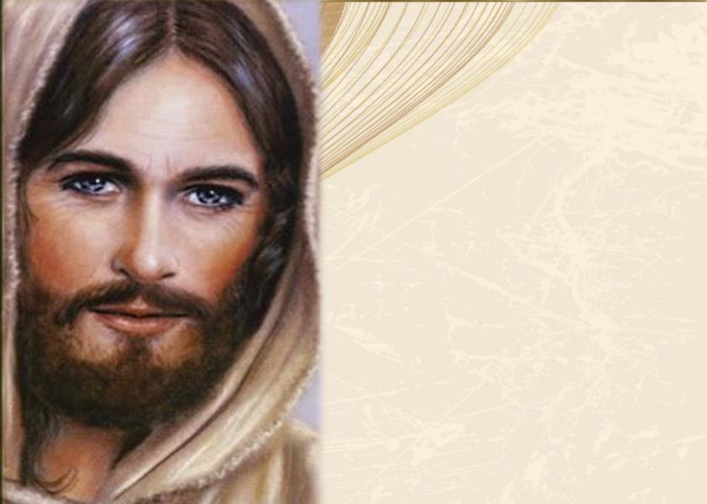
1.- Oración inicial
Tú sabes, Señor,
que ante el misterio de tu cruz y entrega
nuestra fe es siempre débil y pequeña...
que ante tu rostro sufriente y necesitado
nuestra fe no te responde con el amor.
Acrecienta por ello tanto nuestra fe
como nuestra caridad.
Y concédenos ser tus discípulos
que no te niegan sino que perseveran contigo también en el misterio de la cruz.

Slide 6
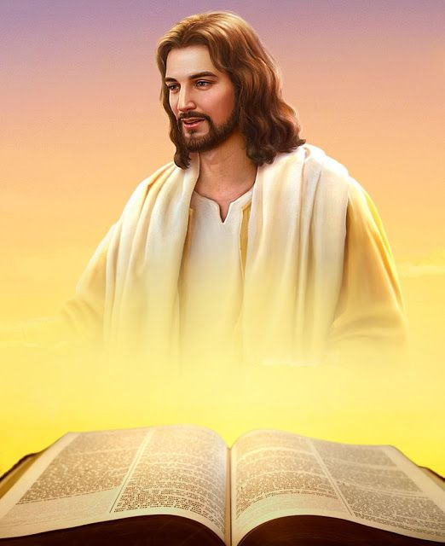
Y que nuestra vida sea,
especialmente para con los pobres
presencia de tu Reino.
inicio de tu salvación.
Tú que por nosotros
no has rechazado el mayor fruto del amor:
la entrega generosa de tu pasión.
AMÉN.

Slide 7
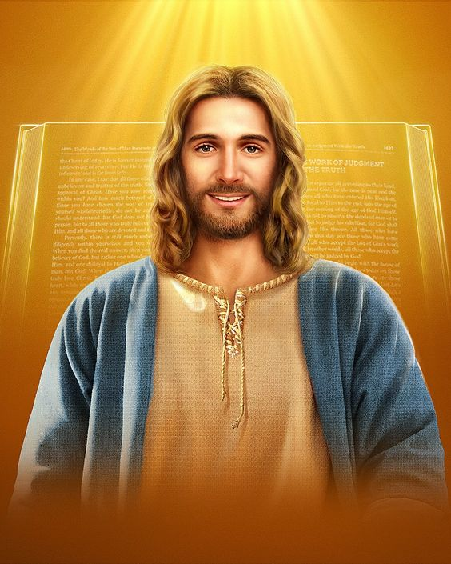
LECTIO
¿Qué dice el texto? Marcos 8 , 27 - 35
Motivación
Mientras la multitud sigue sin identificar a Jesús, los discípulos dan un paso adelante al confesar que es el Mesías. Todo está listo para iniciar el camino hacia Jerusalén, pero Jesús les advierte sobre las exigencias: compartir el camino de su pasión, dar la vida por la causa del Reino, optar por la vida antes que por el egoísmo del mundo. Escuchemos :

Slide 8
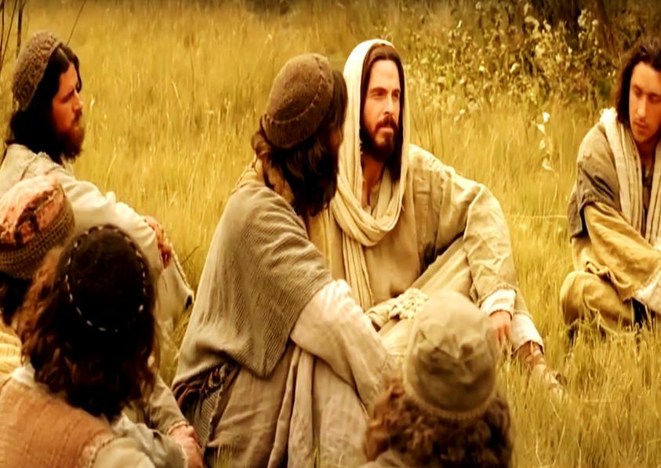
^{San Marcos 8, 27-35}
En aquel tiempo, Jesús y sus discípulos se dirigieron a los pueblos de Cesarea de Filipo; por el camino, preguntó a sus discípulos: “¿Quién dice la gente que soy yo?”

Slide 9
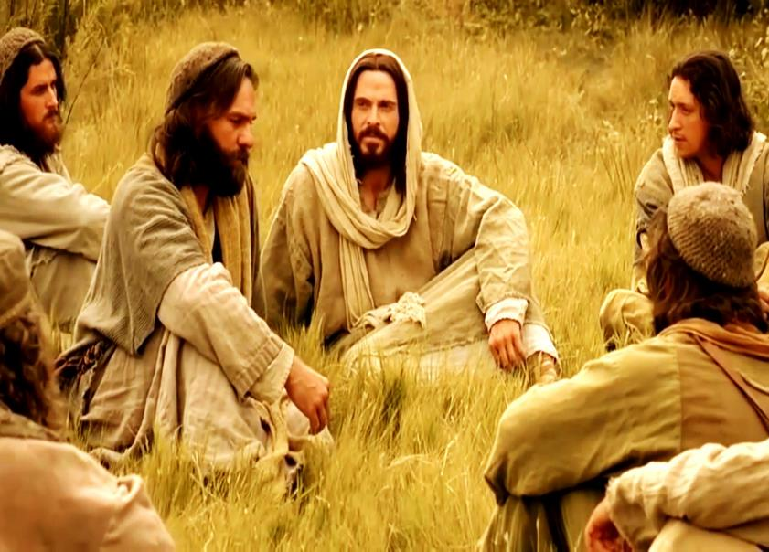
Ellos contestaron: “Unos, Juan Bautista; otros, Elías; y otros, uno de los profetas”.

Slide 10
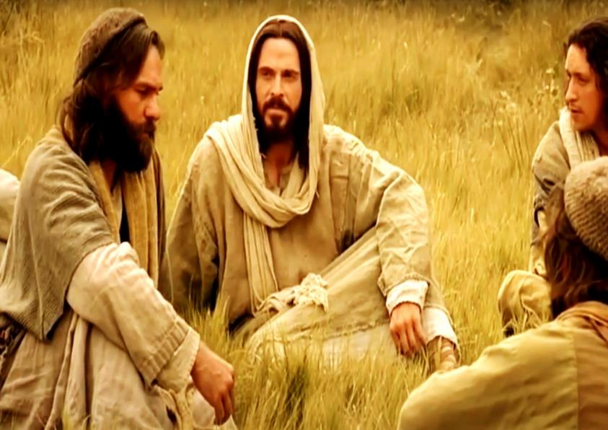
El les preguntó: «Y ustedes, ¿quién dicen que soy ?»

Slide 11
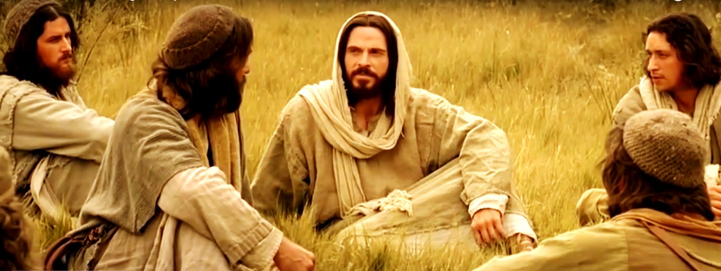
Pedro le contestó:
l
«Tú eres el Mesías».
Él les prohibió terminantemente decírselo a nadie.

Slide 12
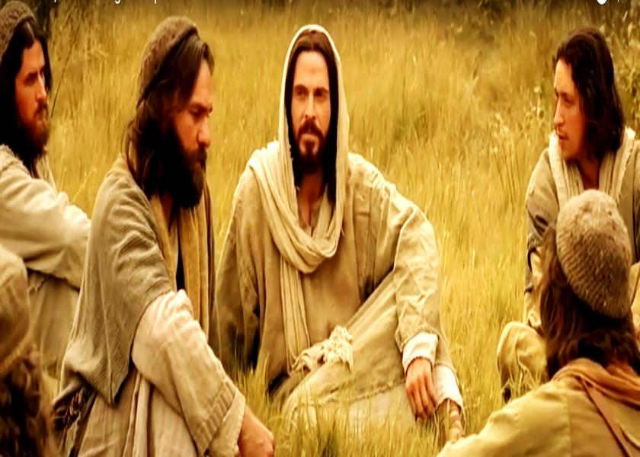
Y empezó a instruirlos:
« El Hijo del hombre tiene que padecer mucho, tiene que ser condenado por los ancianos, sumos sacerdotes y escribas, ser ejecutado y resucitar a los tres días.» Se lo explicaba con toda claridad.

Slide 13
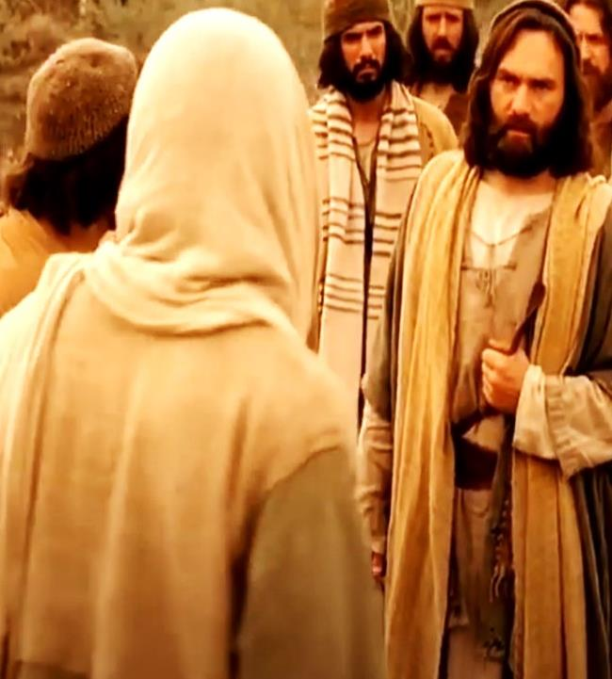
Entonces Pedro lo llevó aparte y se puso a increparlo.

Slide 14
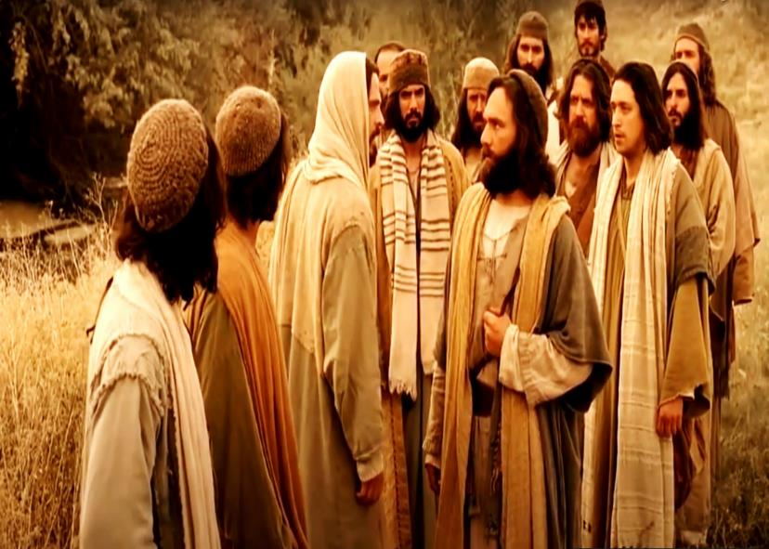
Jesús se volvió y, de cara a los discípulos, increpó a Pedro:
– «¡Quítate de mi vista Satanás!, ¡Tú piensas como los hombres, no como Dios!».

Slide 15
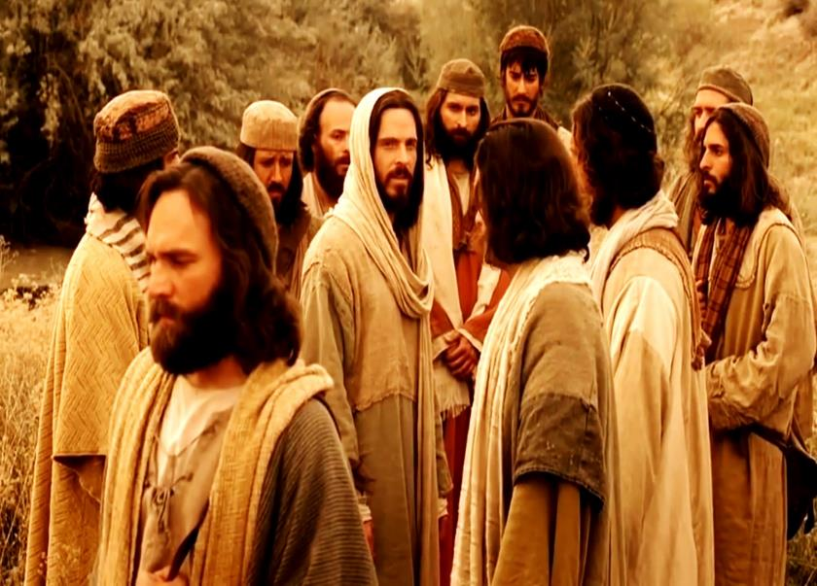
Después llamó a la gente y a sus discípulos, y les dijo:
– «¡El que quiera seguirme, que renuncie a sí mismo, que cargue con su cruz y me siga.

Slide 16
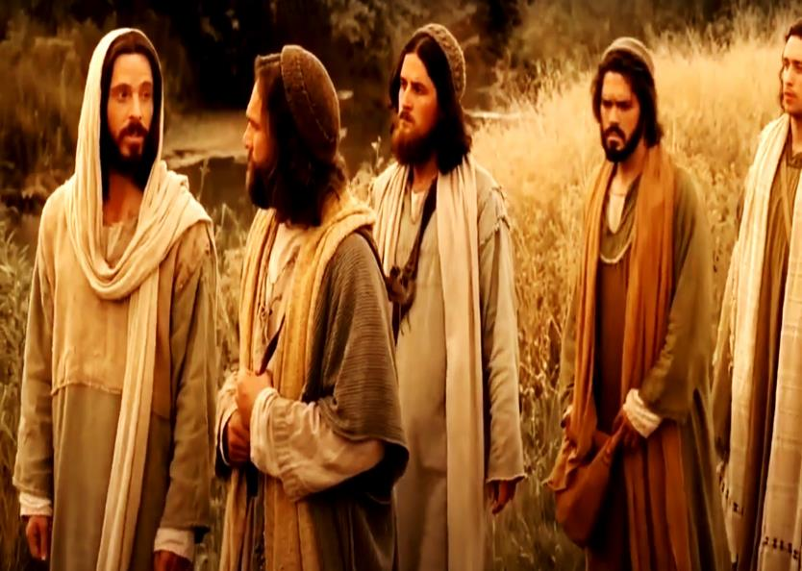
Porque, el que quiera salvar su vida la perderá; pero el que pierda su vida por mí y por el Evangelio la salvará».

Slide 17
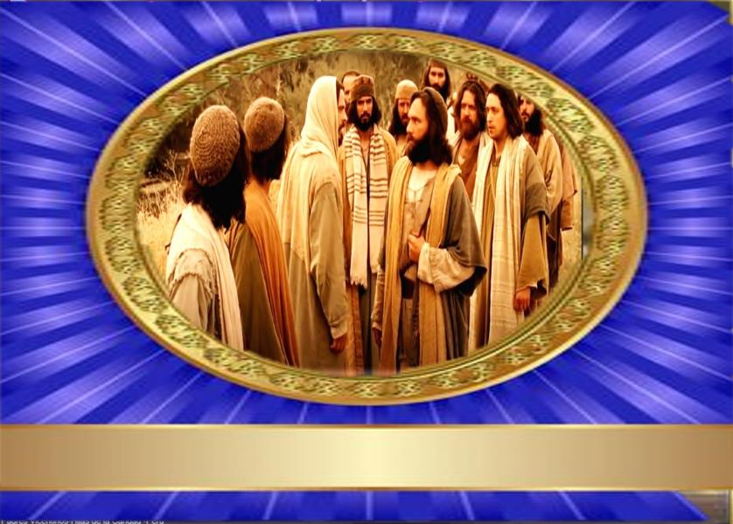
Preguntas para la lectura:
¿Qué pregunta Jesús a los discípulos? ¿Qué responden?

Slide 18
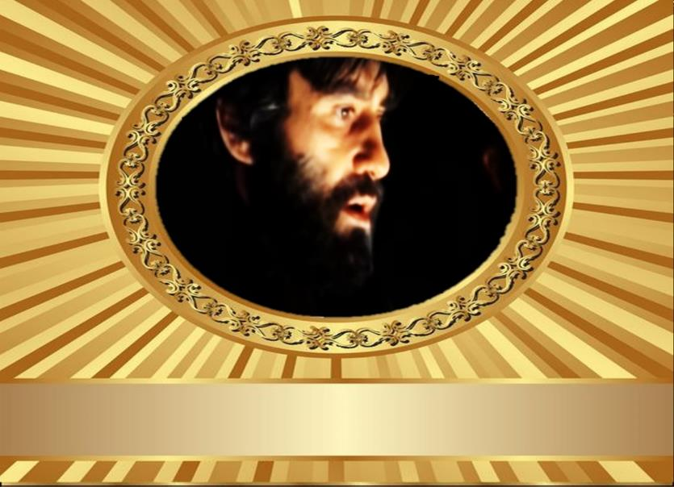
¿Cuál fue la respuesta de Pedro? ¿Cómo reacciona Jesús ante la confesión de fe de Pedro?

Slide 19
La respuesta provoca una enseñanza.
¿Cuál es la enseñanza de Jesús? ¿Qué novedad aporta?

Slide 20
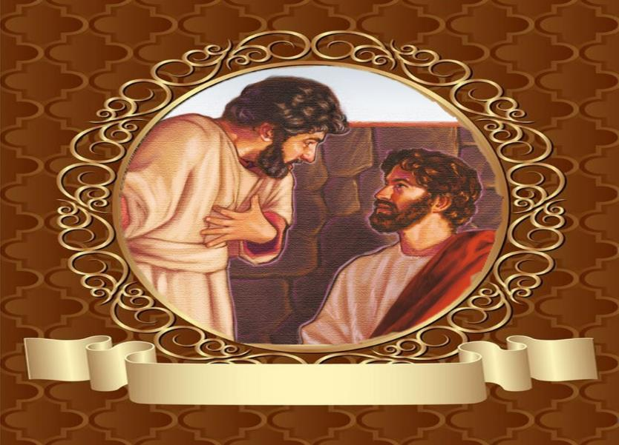
¿Cómo reacciona Pedro ante esta enseñanza?
¿Con qué palabras le dice Jesús que vuelva a su lugar de discípulo?

Slide 21
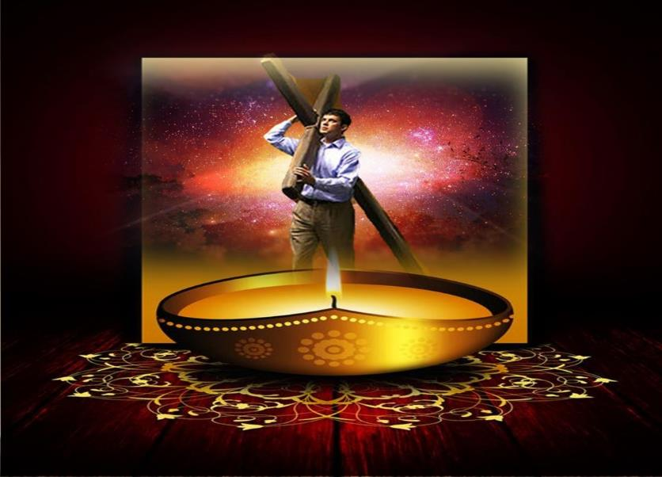
¿Cuál es el camino que marca
Jesús a partir de ahora?

Slide 22
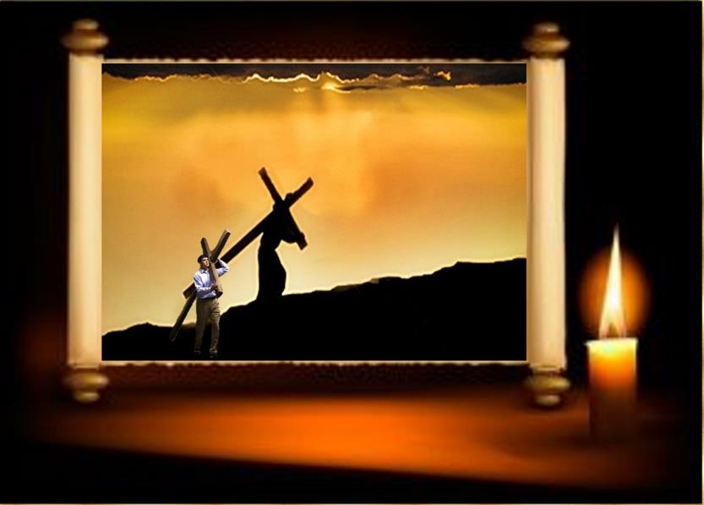
MEDITATIO
¿Qué ME dice el texto?
Motivación:
Cuando el discípulo carga su cruz, es el mismo Cristo crucificado que se hace presente en su dolor, en su cansancio, en su fracaso. De esta manera, la cruz que tenemos se convierte en una experiencia de amor, el amor más grande que puede vivir un ser humano.

Slide 23
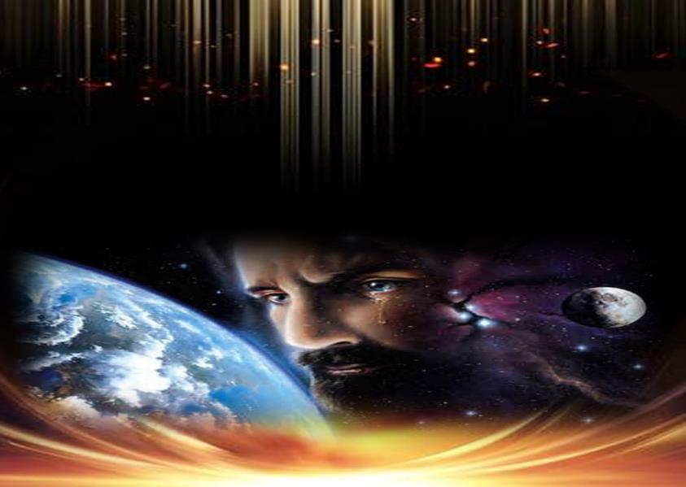
Jesús pregunta a sus discípulos “quién dice la gente que soy yo” Para el mundo de hoy,
¿quién es Jesús?

Slide 24
¿Acepto el misterio pascual que implica cruz y resurrección en mi vida?
¿En qué se ve?.

Slide 25
¿En qué situaciones de mi vida no he aceptado la realidad del sufrimiento y de la muerte?
¿Me rebelo contra Dios? ¿De qué forma?

Slide 26
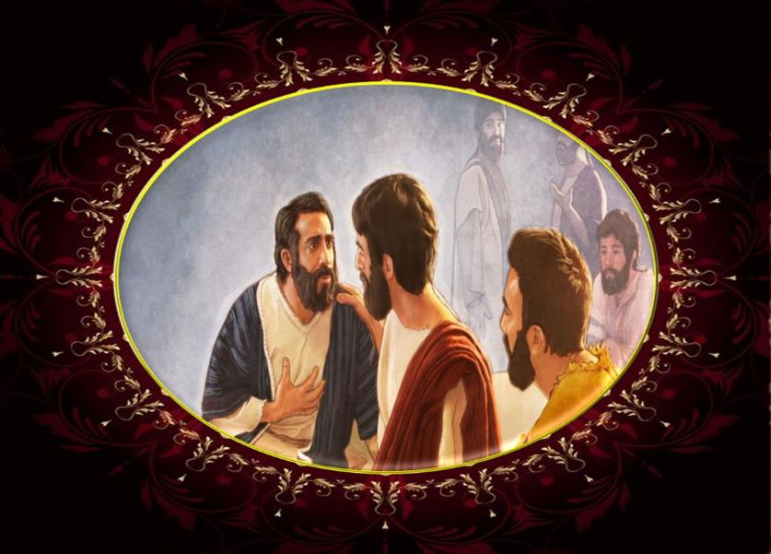
Pedro quiso enseñar a Jesús a ser Mesías y el Señor le colocó en su lugar, haciéndolo ver que él
debía imitar lo que Él hacía y no al revés. ¿Qué importancia doy a las enseñanzas del Señor?

Slide 27
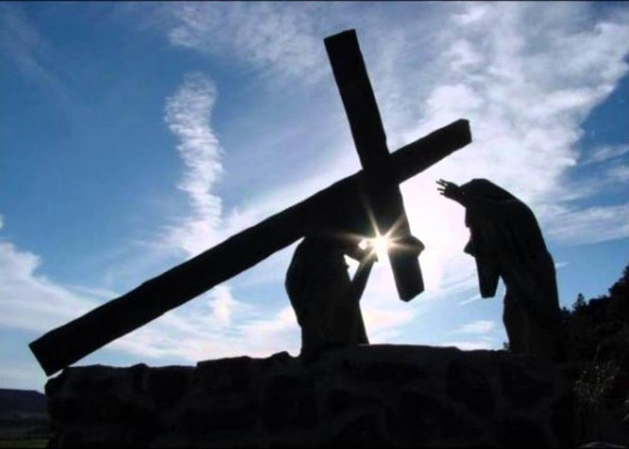
ORATIO
¿Qué le digo al Señor motivado por su Palabra?
Motivación:
Jesús ha dado un sentido nuevo al camino del seguimiento.
A partir de ahora sabemos, como Pedro, que seguirle no es sólo adherirse a un proyecto, sino sobre todo identificarse con Cristo, llegando incluso hasta la cruz.

Slide 28
• Luego de un tiempo de oración personal, podemos compartir en voz alta nuestra oración, siempre dirigiéndonos a Dios mediante la alabanza, la acción de gracias o la súplica confiada.

Slide 29
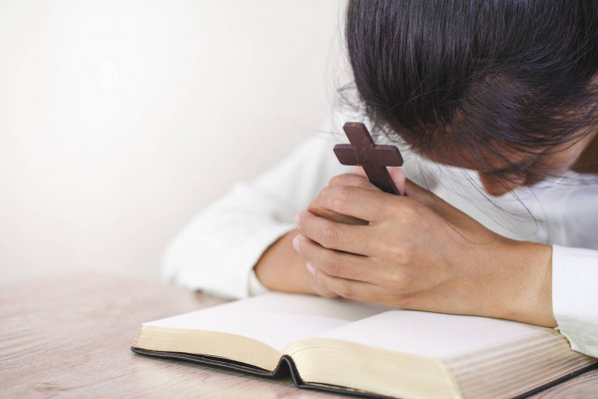
Salmo 114
Amo al Señor porque escucha mi voz suplicante, porque inclina su oído hacia mí el día que lo invoco.
Caminaré en presencia del Señor.

Slide 30
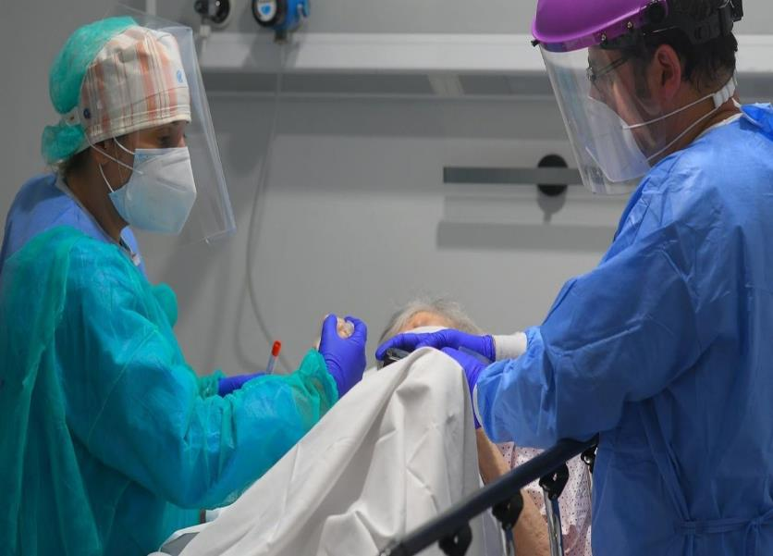
Me envolvían redes de muerte, me alcanzaron los lazos del abismo, caí en tristeza y angustia. Invoqué el nombre del Señor: «Señor, salva mi vida»
Caminaré en presencia del Señor

Slide 31
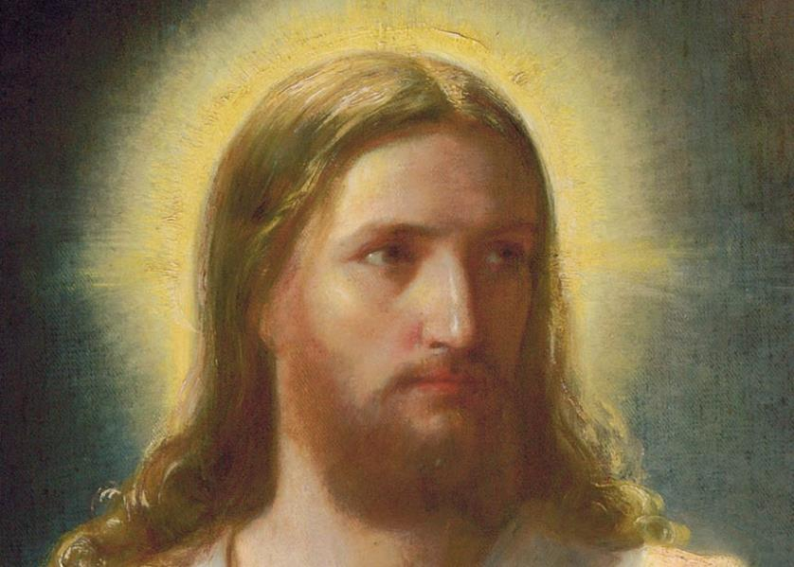
El Señor es benigno y justo, nuestro Dios es compasivo; el Señor guarda a los sencillos: estando yo sin fuerza, me salvó.
Caminaré en presencia del Señor

Slide 32
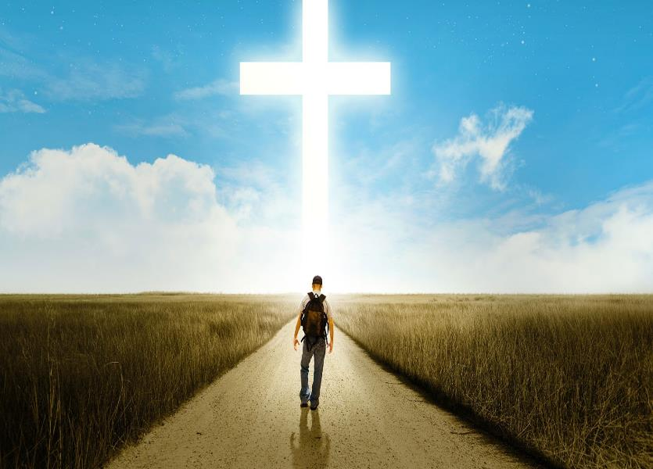
Arrancó mi alma de la muerte, mis ojos de las lágrimas, y mis pies de la caída. Caminaré en presencia del Señor en el país de la vida.
Caminaré en presencia del Señor

Slide 33
CONTEMPLATIO
¿Qué me lleva a hacer el texto?
Motivación:
Comentando este texto, dice san Vicente a los misioneros:
En efecto, esta preocupación por vivir, este miedo a sufrir y esta debilidad de algunos que ponen todo su espíritu, capaz de cosas buenas, en el cuidado de su pobre vida, son un obstáculo para el servicio de Dios. Esos no tienen libertad para seguir a Jesucristo. Somos sus discípulos, pero él nos encuentra encadenados como esclavos.
¿A qué? A un poco de salud, a un remedio imaginario, a una enfermería en la que no falte nada, a una casa que nos guste, a un paseo que nos distraiga, a un descanso muy parecido a la pereza...El apego a la vida busca enseguida pretextos. Es una participación de Dios, se dirá; hay que conservarla.

Slide 34
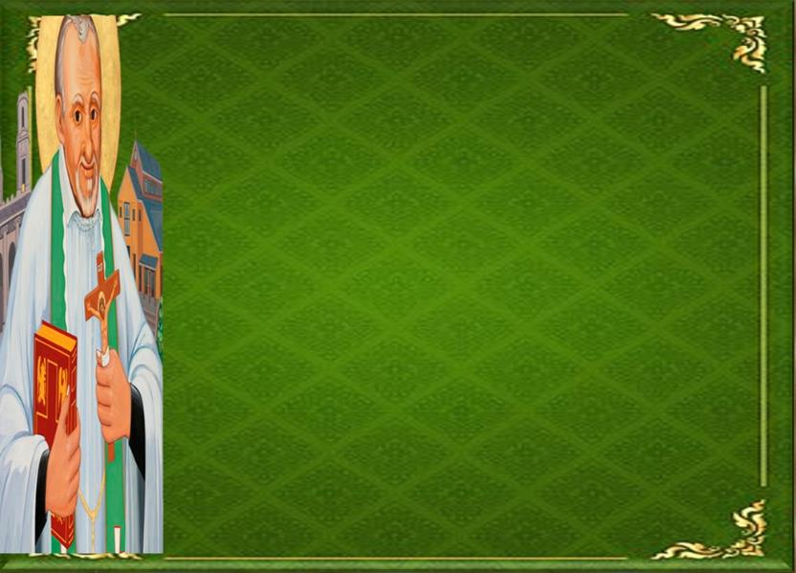
Sí, pero es el amor propio el que desea mantenerse; por eso nuestro Señor dijo: "El que salve su vida la perderá", y en otro lugar añade que no es posible hacer un acto de amor mayor que el de dar la vida por un amigo. ¿Y no es Dios nuestro amigo? ¿No lo es el prójimo? ¿No seríamos indignos de gozar del ser que Dios nos da, si nos negásemos a darlo por unos motivos tan dignos? Ciertamente, sabiendo que hemos recibido nuestra vida de su mano generosa, cometeríamos una injusticia si no la gastásemos según sus designios. (XI,520-521)

Slide 35
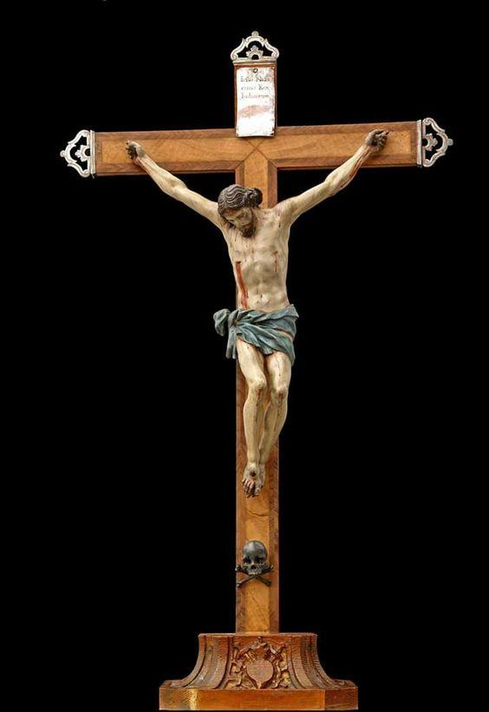
Compromiso:
Esta semana: contemplar el misterio de la cruz como máxima del amor de Dios.
Enriquecer la vida de fe con la entrega cotidiana.

Slide 36
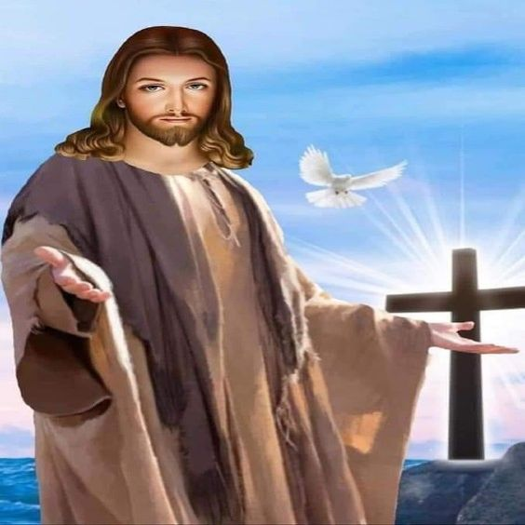
Oración final
Señor Jesús, Tú el Cristo, el Mesías,
el prometido, el esperado, el Dios
con nosotros, el Emmanuel,
Dios vivo y verdadero, Dios hecho hombre, crucificado y resucitado,
que has venido a darnos vida,
con tu vida en la cruz,
derrama tu amor en nosotros,
para que te conozcamos vivencialmente
y te sigamos, imitándote,
amando como Tú, viviendo como Tú,
dando la vida como Tú, encontrando en ti
el sentido de todo lo que somos y hacemos. Que así sea

Slide 37
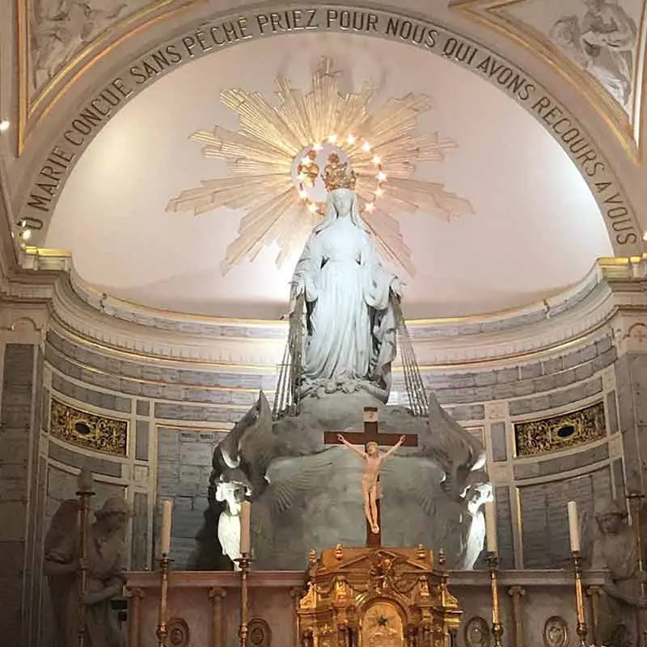
Capilla “De las Apariciones” Casa Madre de las Hijas de la Capilla. Francia
Texto de Lectio Divina: Padre César Chávez Alva (Chuno) C.ongregación de la Misión.
Power Point : Sor Pilar Caycho Vela - Hija de la Caridad de San Vicente de Paúl

